Slide 1
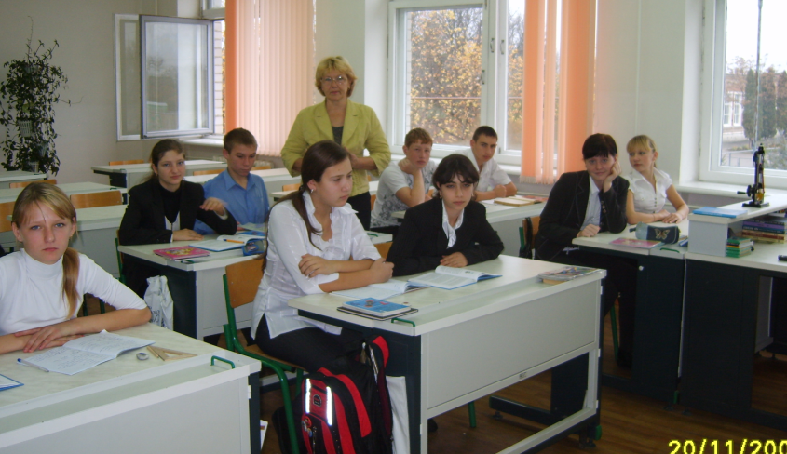
Урок по теме: «Решение задач на расчёт КПД теплового двигателя»
8 класс
МАОУ СОШ № 2
Г. Курганинска
Краснодарского края
Подготовила
учитель физики
Ежова Н.Н.

Slide 2
Цели урока:
Закрепить понятия КПД теплового двигателя в процессе решения задач, на примере знаний законов термодинамики показать взаимосвязь физики и математики;
Научить применять полученные теоретические знания к решению практически задач;
Развитие познавательного интереса учащихся.

Slide 3
Проверка знаний:
1.Что называют тепловым двигателем?
2. Перечислите типы тепловых двигателей.
3. Назовите основные части двигателя внутреннего сгорания.

Slide 4
Тепловая машина это устройство, превращающее внутреннюю энергию топлива в механическую работу.

Slide 5
ТЕПЛОВЫЕ
ДВИГАТЕЛИ
КАРБЮРА-ТОРНЫЕ
ДИЗЕЛЬНЫЕ
ПАРОВАЯ МАШИНА
ТУРБИНА
ПАРОВАЯ
ГАЗОВАЯ
РЕАКТИВНЫЙ ДВИГАТЕЛЬ
ДВС

Slide 6
Назовите и покажите на модели:
Впускной клапан
Выпускной клапан
Свеча
Цилиндр
Поршень
Шатун
Камера сгорания
Коленчатый вал

Slide 7
Как нужно изменить последовательность расположения рисунков чтобы чередование изображённых на них тактов соответствовало нормальной работе двигателя? Назовите эти такты.

Slide 8
Впуск. 2. Сжатие. 3. Рабочий ход. 4. Выпуск

Slide 9
5. Укажите, какой двигатель установлен на…
Автомобиле?
Трамвае?
Пароходе?
Паровозе?
Ракете?
Тракторе?
Паровая машина.
Двигатель внутреннего сгорания
Паровая турбина.
Электродвигатель.
Дизель.
Реактивный двигатель.
6. Что понимают под КПД теплового двигателя? Записать формулу.

Slide 10
Автомобиль- ДВС

Slide 11
Трамвай - электродвигатель

Slide 12
Пароход – паровая машина

Slide 13
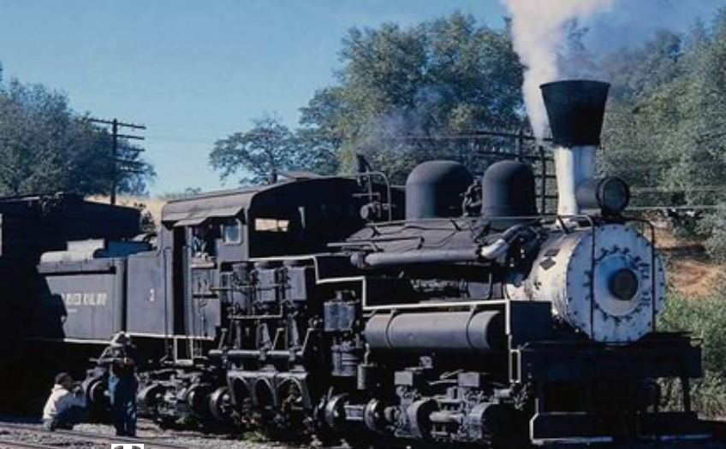
Паровоз - паровая машина

Slide 14
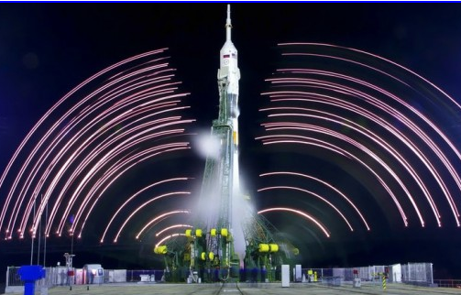
Ракета - реактивный двигатель

Slide 15
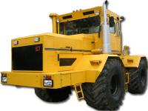
Трактор-дизель

Slide 16
Под КПД машины понимают отношение работы к той энергии, которая выделилась при полном сгорании топлива.

Slide 17
7. Установите соответствие:
двигатель
КПД
Паровая машина.
Двигатель внутреннего сгорания.
Паровая и газовая турбина.
Реактивный двигатель на жидком топливе.
30-47%
25-35%
1-15%
47%

Slide 18
Паровая машина
1-15%

Slide 19
Двигатель внутреннего сгорания.
25-35%

Slide 20
Паровая и газовая турбина
30-47%

Slide 21
Реактивный двигатель на жидком топливе.
47%

Slide 22
ЗАДАНИЕ № 1.
Коэффициент полезного действия одного из типов ДВС -35%, а паровой турбины -28%. Поясните, что это означает?
Только 35 и соответственно 28 % энергии сгораемого топлива пошло на совершение полезной работы.

Slide 23
При оценке КПД различных тепловых двигателей среди результатов вычислений оказался такой: 108%. Почему он был сразу же отвергнут как неверный?
ЗАДАНИЕ № 2.
КПД любого двигателя не может превышать 100% или 1.

Slide 24
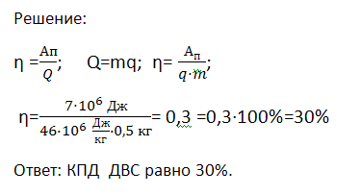
В двигателе внутреннего сгорания было израсходовано 0,5 кг горючего, теплота сгорания которого 46·10⁶ Дж/кг при этом двигатель совершил 7·10⁶ Дж полезной работы. Каков его КПД?
ЗАДАНИЕ № 3.
Дано:
m=0,5 кг
q=46·10⁶ Дж/кг
А= 7·10⁶ Дж
Найти:
η=?

Slide 25
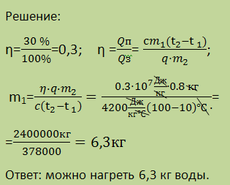
Какое количество воды можно вскипятить, затратив 800 г дров, если КПД кипятильника 30%, начальная температура воды 10 ⁰С?
ЗАДАНИЕ № 4.
Дано: С.И.
m₂ =800 г 0,8кг
η=30 %
t₁=10ºC
t₂= 100⁰ C
q=1·10⁷ Дж/кг
с=4200Дж/кг·⁰C
Найти:
m=?

Slide 26
Подведение итогов
Назовите какую пользу приносят человечеству тепловые двигатели.
Почему учёные и инженеры всех высокоразвитых стран работают над заменой тепловых двигателей электродвигателями и двигателями на
альтернативном топливе?

Slide 27
Домашнее задание:
Подготовить материал о проблемах использования тепловых двигателей в экологическом аспекте.
§ 24- повторить, ответить на вопросы после § и выполнить одно из заданий на стр. 57
При выполнении работы использованы материалы интернет ресурсов.

